Slide 1
МАДОУ АР детский сад «Сибирячок» корпус №3
Новый год в гостях у сказки
гр. «Ягодка»
Воспитатели: Пушкарёва Ольга Ивановна и Сердюкова Анастасия Александровна
с. Абатское, декабрь 2020 г.

Slide 2
Заходите, гости, дорогие, ждём, уж группу нарядили,
и хотим вам дать отчёт, как мы встретим
Новый год!

Slide 3
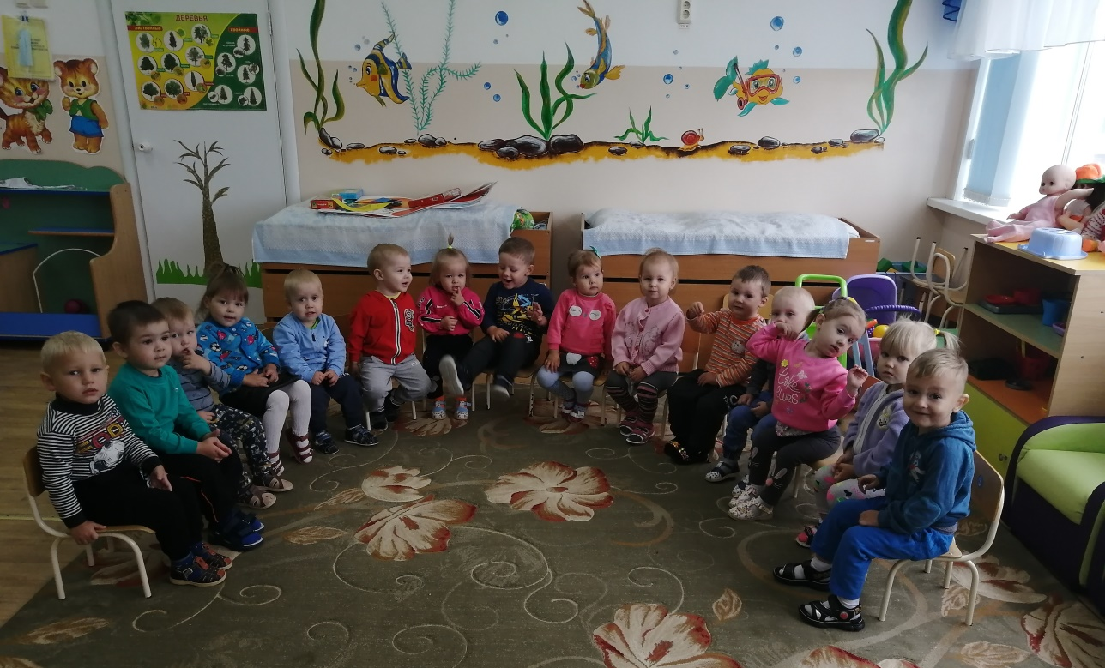
Белый снег украсил город, Новый год вот-вот придёт, И под ёлкой очень скоро Каждый свой сюрприз найдёт.
А в письме к Деду Морозу Я прошу для всех-всех-всех: В мире пусть не льются слёзы, А звучит весёлый смех!

Slide 4
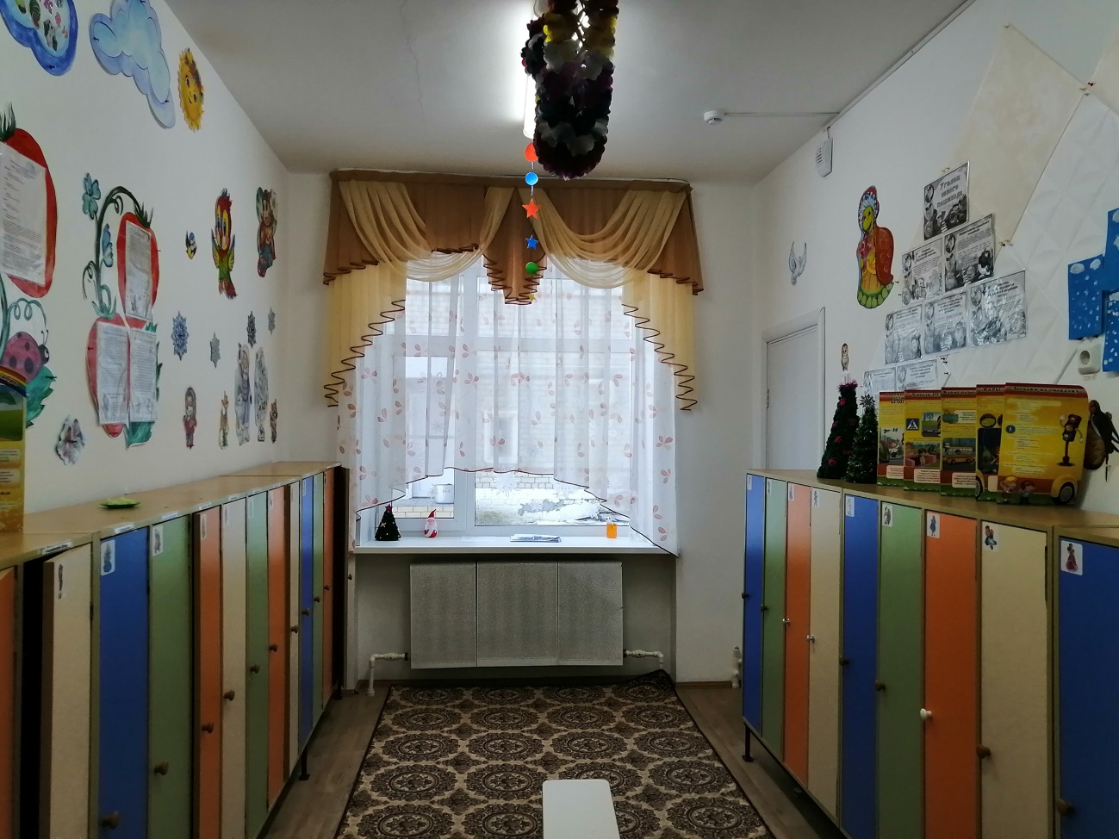
Что такое Новый год?
Это всё наоборот:
Ёлки в комнате растут,
Белки шишек не грызут,
Зайцы рядом с волком
На колючей ёлке!
Дождик тоже не простой,
В Новый год он золотой,
Блещет что есть мочи,
Никого не мочит,
Даже Дедушка Мороз
Никому не щиплет нос.

Slide 5
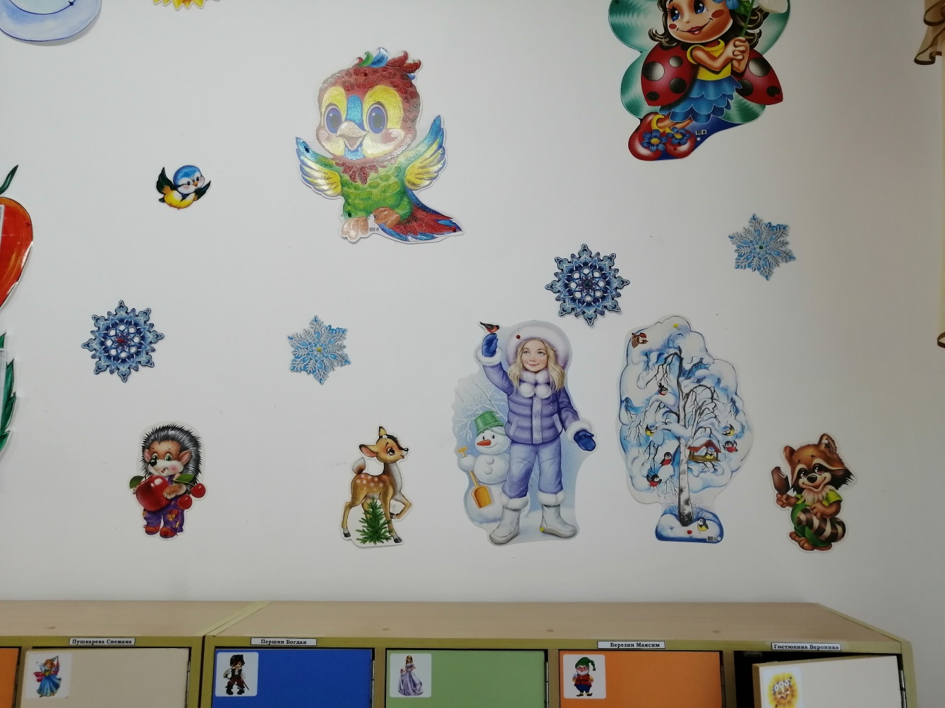
Что такое Hовый год?
Это дружный хоровод,
Это дудочки и скрипки,
Шутки, песни и улыбки —
Вот что значит,
Вот что значит Hовый год!
Что такое Hовый год?
Hовый год — мороз и лёд!
И в танцующих снежинках
Hезаметные пружинки —
Вот что значит,
Вот что значит Hовый год!

Slide 6
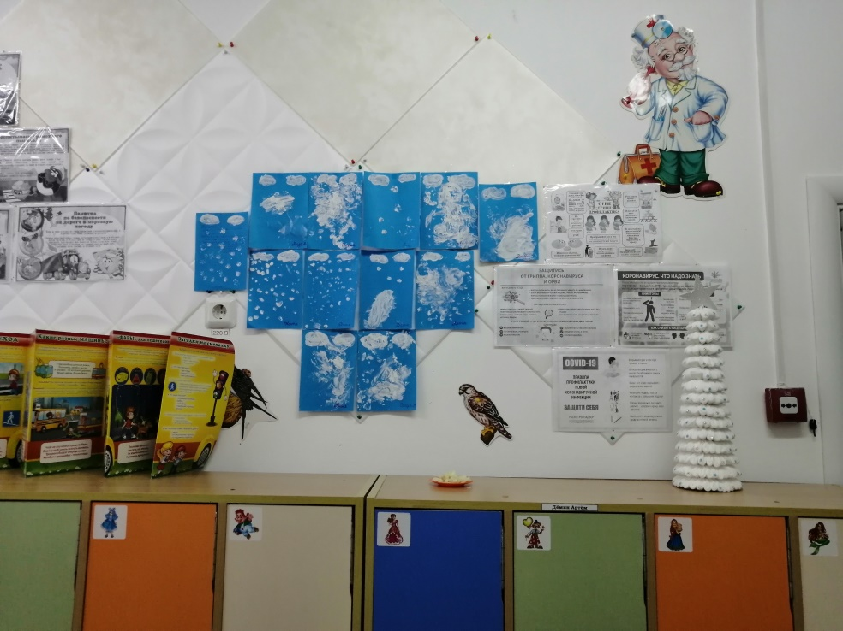
Я рисую красками, зиму на холсте. Белыми и голубыми, снег лежит везде. Сосны, ёлки, зеленью, небо высоко. Голубое, светлое, словно, полотно. Солнце желто-яркое, не дает тепла. Но, зато на улице, просто красота. Ребятня гуляет, саночки скрипят. А деревья в инее, сонные стоят. Белые снежинки кружатся, летят. Радует детишек, этот снегопад. Речку синей краскою, лед блестит под ней. Словно, зимней сказкою, луч играет с ней. Картина получилась,вроде, хорошо. Всё вокруг искрится, на душе светло. Зимушка, раздольная, как ты хороша. Русская красавица, душенька моя.

Slide 7
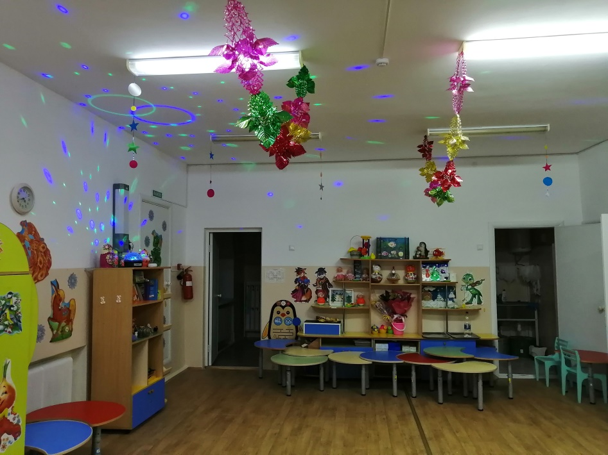
Новый год слетает с неба?
Или из лесу идёт?
Или из сугроба снега
К нам приходит новый год?
Он, наверно, жил снежинкой
На какой-нибудь звезде
Или прятался пушинкой
У Мороза в бороде?
Спать залез он в холодильник
Или к белочке в дупло...
Или в старенький будильник
Он забрался под стекло?
Но всегда бывает чудо:
На часах двенадцать бьёт...
И неведомо откуда
К нам приходит Новый год!

Slide 8
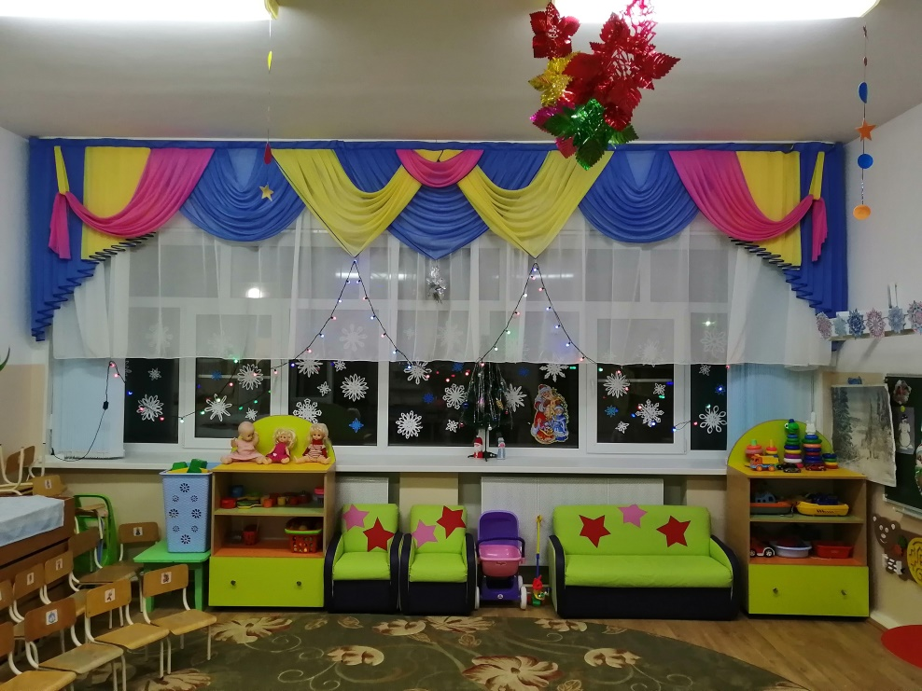
Гирлянды, как хвосты кометы, На звездном небе украшений, Все новогодние приметы, Вся мишура и все предметы, Детей и взрослых приглашенье, На новогодние секреты. Вся эта магия волшебна, Она людей приводит в сказки, И миром правит Дед - волшебник, Касаясь палочкой волшебной, Садясь, как в старь, в одни салазки, И навещая мир волшебный. Забавы, игры, вдохновенье, Дед раздает в сверканье снега, Как новогоднее везенье, И все подарки - сказок звенья, И жизнь так призрачна легка...

Slide 9
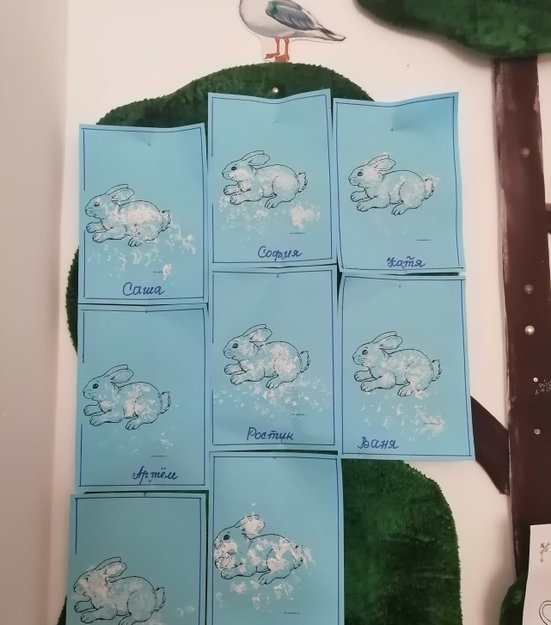
На белом листочке в линейку косую Я серого-серого зайца рисую. Вдали, за сугробом – глубокий овраг, В овраге сидит затаившийся враг! Два остреньких уха из снега торчат – Лиса стережет беззащитных зайчат! Что делать?! Что делать?! Я так не играю! Я ластиком серого зайца стираю. На белом листочке в линейку косую Я белого-белого зайца рисую. И пусть говорят, что рисунок мой пуст… Я слышу кустов шевелящихся хруст, Я вижу следы на пушистом снегу. И зайчика я от врага сберегу!

Slide 10
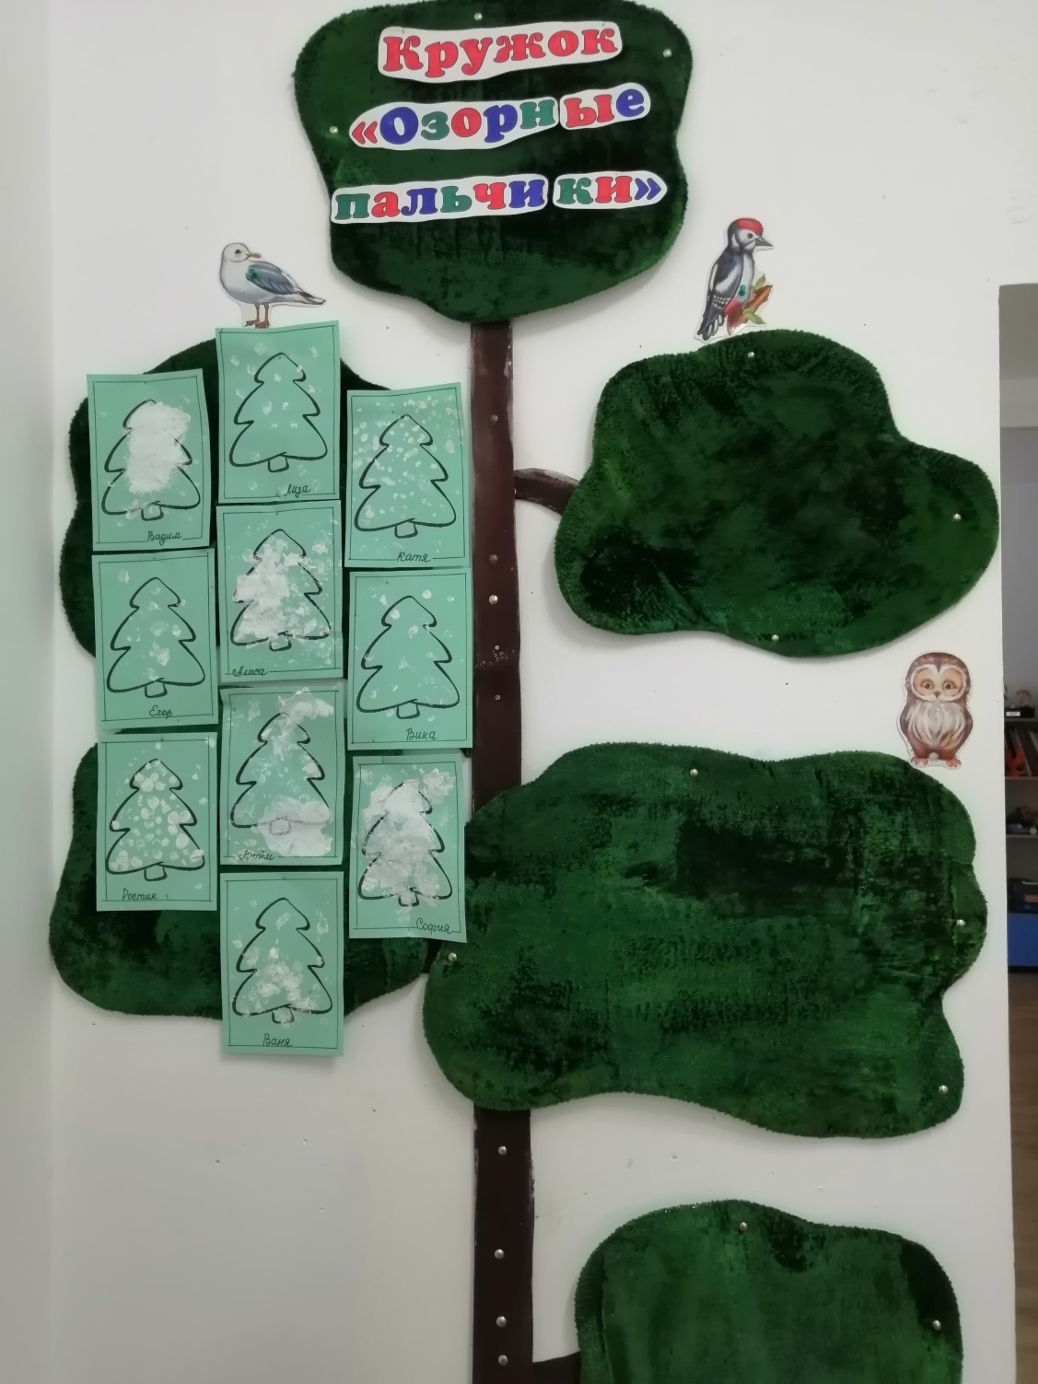
Перед праздником зима Для зеленой ёлки Платье белое сама Сшила без иголки. Отряхнула белый снег Ёлочка с поклоном И стоит красивей всех В платьице зелёном. Ей зелёный цвет к лицу, Ёлка знает это. Как она под Новый год Хорошо одета!

Slide 11
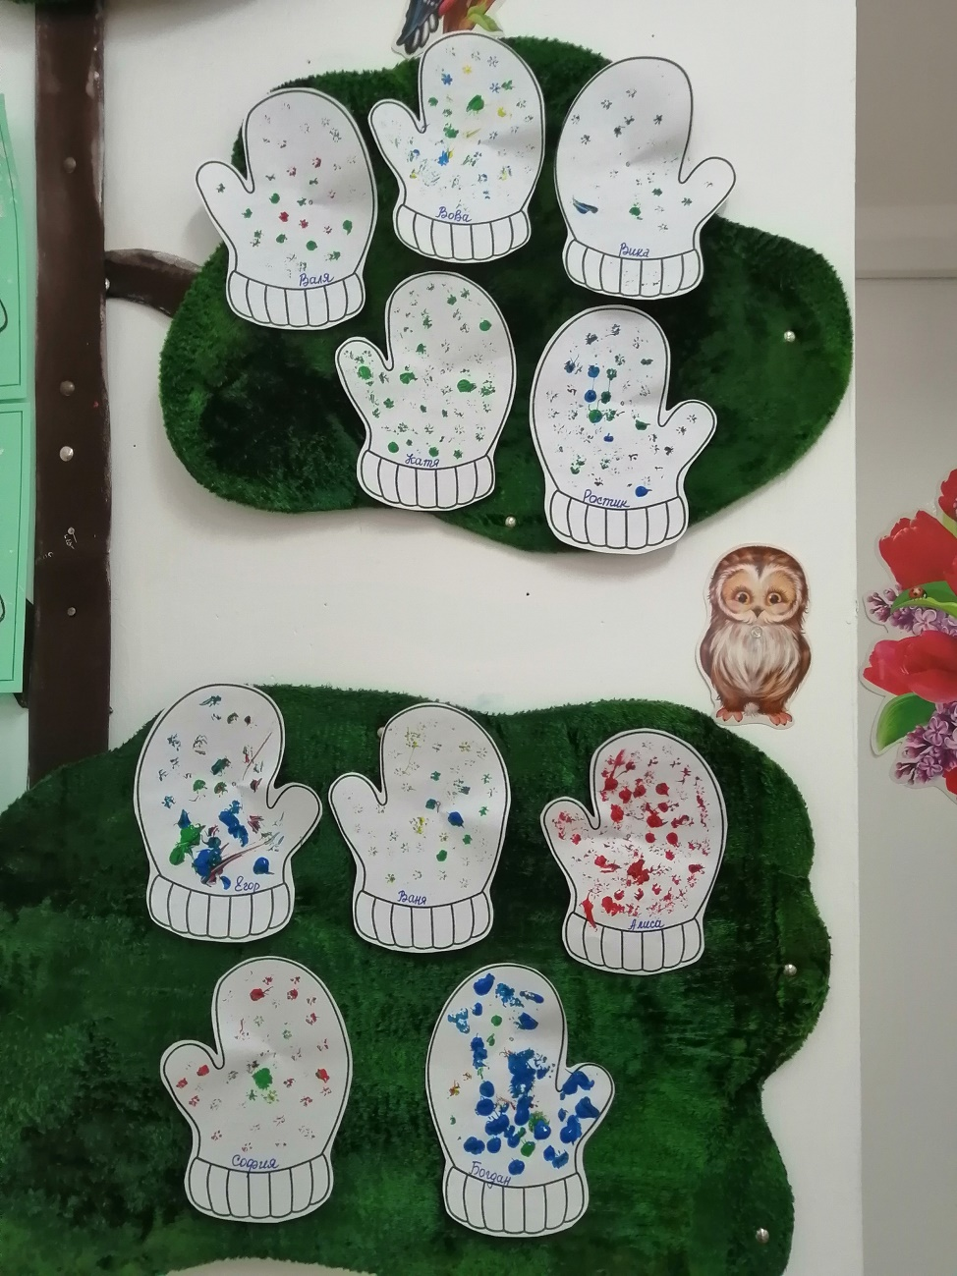
Ручкам холодно в мороз – Я им варежки принёс.
Рученьки-сестрички, Быстро в рукавички!
Пальчики-братишки, Прячьтесь, шалунишки!
Пальчик пухленький большой, Занимай-ка домик свой!
Вы же, младшие братишки, Залезайте вчетвером, Чтобы вам теплее было, Все в один просторный дом.

Slide 12
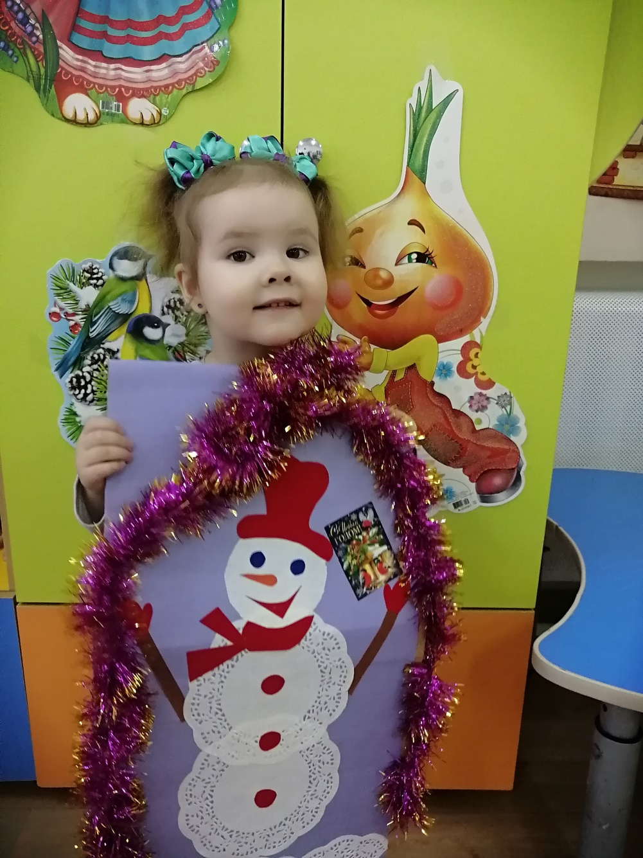
Наступает Новый год, Что же он нам принесет? Много сладостей, тепла, Счастья, радости сполна! Сказку добрую подарит, Улыбнуться всех заставит, Дед Мороза приведет, Он нам елочку зажжет... Поздравляем с Новым годом. Пусть идет всё плавным ходом. Счастье с радостью пусть дружат И весь год вам верно служат!

